Slide 1
LES0187 - Finanças Aplicadas ao Agronegócio
2º Semestre 2020
Professor: Roberto Arruda de Souza Lima
Aluno PAE: Adirson Maciel de Freitas Junior

Slide 2
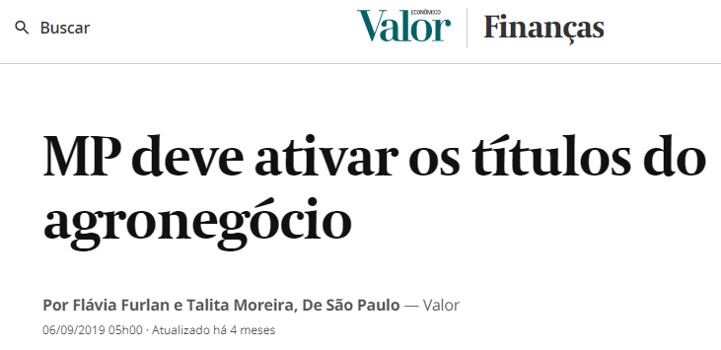
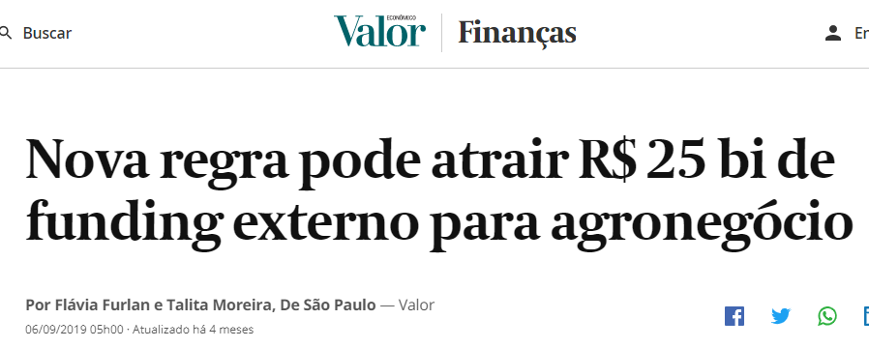

Slide 4
Finanças Aplicadas ao Agronegócio

Slide 5
Finanças Aplicadas ao Agronegócio
Aplicações:
Escolha de forma de pagamento de insumos

Slide 6
Finanças Aplicadas ao Agronegócio
Aplicações:
Escolha de forma de pagamento de insumos
Aplicação do excesso de caixa
Avaliação de projetos e de empresas

Slide 7
Finanças Aplicadas ao Agronegócio
Aplicações:
Escolha de forma de pagamento de insumos
Aplicação do excesso de caixa
Avaliação de projetos e de empresas
Contratação de empréstimos e financiamentos

Slide 8
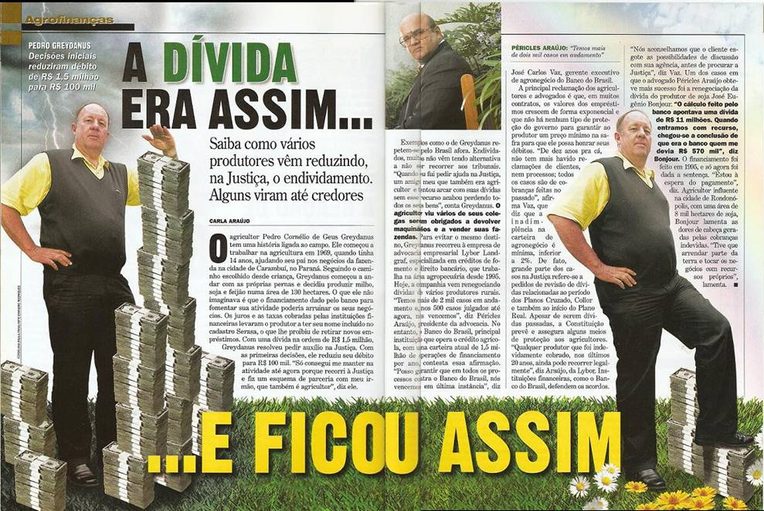

Slide 9
Um devedor deseja provar que sua dívida de R$ 2.000.000 corresponde, na realidade, a metade deste valor, ou seja, R$ 1.000.000. Em outras palavras, deseja provar que 2 é igual a 1
Seja A = 2 e B = 1.
A = B
A . A = B . A
A² = AB
A² − B² = AB − B²
(A + B) . (A − B) = B . (A − B)
(A + B) = B
(B + B) = B
2 . B = B
B B
Ou seja,
2 = 1

Slide 10
Finanças Aplicadas ao Agronegócio
Aplicações:
Escolha de forma de pagamento de insumos
Aplicação do excesso de caixa
Avaliação de projetos e de empresas
Contratação de empréstimos e financiamentos
...

Slide 11
PROGRAMA

Slide 12
PROGRAMA
OBJETIVO
Capacitar quanto aos princípios e às técnicas de matemática financeira e sua utilização em finanças, análise de investimentos e engenharia econômica. Adicionalmente, serão introduzidos conceitos e aplicações de crédito rural, além de preparar o aluno para as disciplinas Gestão dos Negócios Agroindustriais e Elaboração e Análise de Projetos

Slide 13
PROGRAMA
PROGRAMA ANALÍTICO
Introdução à matemática financeira e suas aplicações
Juros simples e compostos
Inflação, juros nominais e juros reais
Séries elementares e aplicações em matemática financeira
Valor presente e aplicações
Introdução ao uso de planilhas eletrônicas e calculadoras financeiras
Indicadores de avaliação de investimentos: vpl, payback, tir e tir modificada
Sistemas de amortização de dívidas e construção de planos de pagamentos
Introdução à análise de investimentos em situações determinísticas e envolvendo riscos
Crédito rural e contratos bancários

Slide 14
PROGRAMA
TEXTO BÁSICO RECOMENDADO
ASSAF NETO, A. Matemática Financeira e suas Aplicações. Atlas, 2009.
CARVALHO, L. C. S. Matemática Financeira Aplicada. Editora FGV, 2009.
HUMMEL, P. R. Matemática Financeira e Engenharia Econômica. 1ª. Edição, Thomson Pioneira.
LIMA, R.A.S.; NISHIYAMA, A.M. Contratos bancários aspectos jurídicos e técnicos da matemática financeira para advogados. São Paulo: Atlas, 2007
ROSS, Stephen A.; WESTERFIELD, Randolph W.; JAFFE, Jeffrey F. Administração financeira. São Paulo: Atlas, 2002
TORRES, Oswaldo F.F. Fundamentos de Engenharia Econômica. São Paulo: Thomson Learning, 2006

Slide 15
PROGRAMA
CRITÉRIO DE AVALIAÇÃO
Nota final = 0,8 x P + 0,2 x T
Em que P é a média aritmética das três provas e T é a nota média dos trabalhos.

Slide 16
PROGRAMA
CRITÉRIO DE AVALIAÇÃO
Nota final = 0,8 x P + 0,2 x T
Datas das Provas:
P₁: 23 de setembro
P₂: 04 de novembro
P₃: 09 de dezembro

Slide 17
PROGRAMA
CRITÉRIO DE AVALIAÇÃO
Nota final = 0,8 x P + 0,2 x T
P₁: 23 de setembro
P₂: 04 de novembro
P₃: 09 de dezembro
REVISÃO DE PROVA: SERÃO REALIZADAS EXCLUSIVAMENTE NOS DIAS AGENDADOS POR OCASIÃO DA DIVULGAÇÃO DAS NOTAS. NÃO HAVERÁ EXCEÇÃO A ESSA REGRA.
Haverá prova repositiva no dia 16/dezembro/2020 (não é substitutiva!)

Slide 18
O que é melhor?
Receber R$ 2.000,00 hoje
Receber R$ 1.000,00 hoje e R$ 1.000,00 daqui um ano

Slide 19
Conceitos Iniciais
Valor do dinheiro no tempo
Custo de Oportunidade
Valor Presente e Valor Futuro

Slide 20
Valor do dinheiro
José está tentando vender seu carro. Ele recebeu duas ofertas:
Oferta 1: R$ 30.000 a vista.
Oferta 2: R$ 34.160 para receber ao final de um ano.

Slide 21
Valor do dinheiro
José está tentando vender seu carro. Ele recebeu duas ofertas:
Oferta 1: R$ 30.000 a vista.
Oferta 2: R$ 34.160 para receber ao final de um ano.
Considerando que José pode aplicar seu dinheiro no banco, a uma taxa de 12% a.a., qual proposta ele deve aceitar?

Slide 22
Preços alternativos de venda
R$ 34.160
R$ 30.000
Valor Futuro
Data
0
1
Se aceitar a oferta para receber a vista e aplicar o dinheiro, em um ano ele terá:
30.000 + 0,12 x 30.000 = 33.600
Melhor alternativa: Vender por R$ 34.160 (recebendo em um ano).

Slide 23
Método alternativo: empregar o conceito de valor presente:
Quanto José precisaria aplicar hoje no banco para ter R$ 34.160 no próximo ano?

Slide 24
Método alternativo: empregar o conceito de valor presente:
Em que:
FV₁ = fluxo de caixa na data 1;
r = taxa de juros

Slide 25
Exemplo:
Luiza está pensando em investir num terreno que custa R$ 85.000.
Está segura de que no próximo ano esse terreno estará valendo R$ 91.000, o que significa um ganho certo de R$ 6.000.
Considere que, alternativamente, Luiza tem a possibilidade seu dinheiro numa aplicação que rende 10% aa.
R$ 91.000
0
1
R$ 85.000

Slide 26
Exemplo:
Luiza está pensando em investir num terreno que custa R$ 85.000.
Está segura de que no próximo ano esse terreno estará valendo R$ 91.000, o que significa um ganho certo de R$ 6.000.
Considere que, alternativamente, Luiza tem a possibilidade seu dinheiro numa aplicação que rende 10% aa.

Slide 27
Muitas vezes desejamos determinar o custo ou benefício exato de uma decisão.
VPL
R$ 2.273 é o valor do investimento depois de se considerar todos os benefícios e todos os custos usando como base a data 0.

Slide 28
Valor presente líquido é o valor presente dos fluxos de caixa futuros menos o valor presente do custo do investimento.
O VPL utiliza fluxos de caixa (não confundir com lucro contábil)
O VPL usa todos os fluxos de caixa do projeto
O VPL desconta os fluxos de caixa corretamente (considera o valor do dinheiro no tempo)

Slide 29
Como calcular os juros?

Slide 30
Anatocismo
Tokos = dar à luz, filhotes

Slide 31
Anatocismo
Tokos = dar à luz, filhotes
Juros Simples
Juros Compostos

Slide 32
JUROS SIMPLES
Juros calculados (e pagos) unicamente sobre o capital inicial (principal) e ao tempo em que é aplicado.
J = P . i . n
Sendo:
J = valor do juro pago
P = Principal (capital)
i = taxa de juro (forma unitária)
n = número de períodos

Slide 33
JUROS SIMPLES
Juros calculados (e pagos) unicamente sobre o capital inicial (principal) e ao tempo em que é aplicado.
J = P . i . n
Saldo Devedor = P + J
Saldo Devedor = P + P . i . n
Saldo Devedor = P . (1 + i . n)

Slide 34
JUROS COMPOSTOS
Neste caso, o juro gerado pela aplicação é incorporado à mesma, passando a participar da geração de juros no período seguinte.
J = P . [( 1 + i) ^{n} – 1]
Sendo:
J = valor do juro pago
P = Principal (capital)
i = taxa de juro (forma unitária)
n = número de períodos

Slide 35
JUROS COMPOSTOS
Neste caso, o juro gerado pela aplicação é incorporado à mesma, passando a participar da geração de juros no período seguinte.
J = P . [( 1 + i) ^{n} – 1]
Saldo Devedor = P + J
Saldo Devedor = P + P . [( 1 + i) ^{n} – 1]
Saldo Devedor = P + P . ( 1 + i) ^{n} – P
Saldo Devedor = P . ( 1 + i) ^{n}

Slide 36
Juros
Exercícios
Qual será o montante de um capital de R$ 5.000, aplicado a 12% ao ano, juros simples, por dois anos?
Qual será o montante de um capital de R$ 5.000, aplicado a 12% ao ano, juros compostos, por dois anos?

Slide 37
Juros
Exercícios
Qual será o montante de um capital de R$ 5.000, aplicado a 12% ao ano, juros simples, por dois anos?
S = P (1+ j.n)
S = 5.000 x (1 + 0,12 x 2)
S = 6.200,00

Slide 38
Juros
Exercícios
Qual será o montante de um capital de R$ 5.000, aplicado a 12% ao ano, juros simples, por dois anos?
Qual será o montante de um capital de R$ 5.000, aplicado a 12% ao ano, juros compostos, por dois anos?
S = P.(1+i)^{n} => S = 5.000 x 1,12²
R$ 6.200,00
R$ 6.272,00

Slide 39
Juros
Exercícios
Um indivíduo toma um empréstimo de R$ 160,00 pelo prazo de 100 dias. O banco cobra juros simples de 9,0% ao ano. Calcule o valor total (principal acrescido de juros) que deverá ser pago no vencimento desta operação.
Um indivíduo toma um empréstimo de R$ 160,00 pelo prazo de 100 dias. O banco cobra juros compostos de 9,0% ao ano. Calcule o valor total (principal acrescido de juros) que deverá ser pago no vencimento desta operação. Considere que ocorre capitalização diária dos juros.

Slide 40
Juros
Exercícios
Um indivíduo toma um empréstimo de R$ 160,00 pelo prazo de 100 dias. O banco cobra juros simples de 9,0% ao ano. Calcule o valor total (principal acrescido de juros) que deverá ser pago no vencimento desta operação.
S = P.(1+j.n)
S = 160 x [1 + (0,09÷360) x 100]
S = 164,00

Slide 41
Juros
Exercícios
Um indivíduo toma um empréstimo de R$ 160,00 pelo prazo de 100 dias. O banco cobra juros simples de 9,0% ao ano. Calcule o valor total (principal acrescido de juros) que deverá ser pago no vencimento desta operação.
Um indivíduo toma um empréstimo de R$ 160,00 pelo prazo de 100 dias. O banco cobra juros compostos de 9,0% ao ano. Calcule o valor total (principal acrescido de juros) que deverá ser pago no vencimento desta operação. Considere que ocorre capitalização diária dos juros.
R$ 164,00

Slide 42
Juros
Exercícios
Um indivíduo toma um empréstimo de R$ 160,00 pelo prazo de 100 dias. O banco cobra juros compostos de 9,0% ao ano. Calcule o valor total (principal acrescido de juros) que deverá ser pago no vencimento desta operação. Considere que ocorre capitalização diária dos juros.
S = P.(1+i)^{n} => S = 160 x [(1,09)^{(1/360)}]¹⁰⁰
R$ 163,88

Slide 43
Juros
Exercícios
Um indivíduo toma um empréstimo de R$ 160,00 pelo prazo de 100 dias. O banco cobra juros simples de 9,0% ao ano. Calcule o valor total (principal acrescido de juros) que deverá ser pago no vencimento desta operação.
Um indivíduo toma um empréstimo de R$ 160,00 pelo prazo de 100 dias. O banco cobra juros compostos de 9,0% ao ano. Calcule o valor total (principal acrescido de juros) que deverá ser pago no vencimento desta operação. Considere que ocorre capitalização diária dos juros.
R$ 164,00
R$ 163,88

